Slide 1


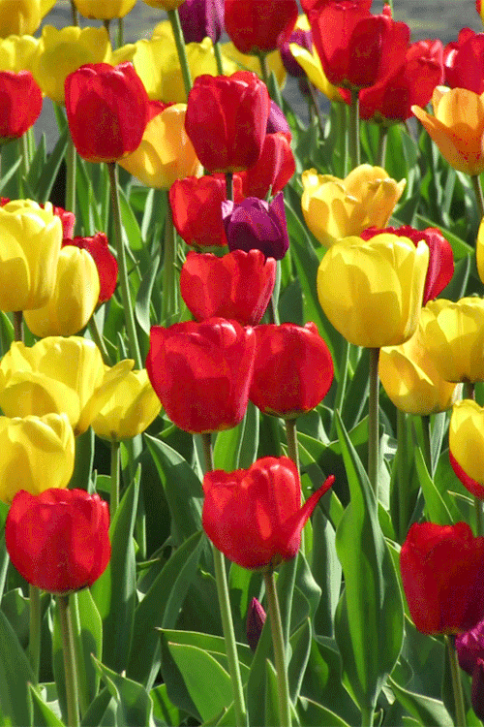
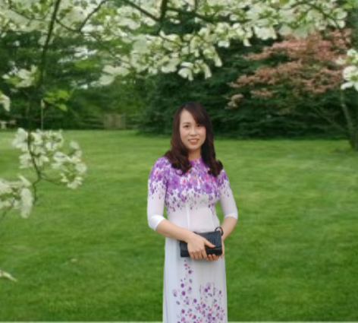
Ủy Ban Nhân Dân Quận Long Biên
Trường mầm non Đức Giang
ĐỀTÀI: NHẬN BIẾT MÀU ĐỎ
Lứa tuổi 24 – 36 tháng
Giáo viên: Phạm Thị Châm
Năm học: 2022 - 2023

Slide 2


1. Kiến thức:
- Trẻ nhận biết được màu đỏ
- Trẻ phân biệt được màu đỏ với màu khác
- Biết chơi trò chơi theo yêu cầu của cô.
2. Kĩ năng:
- Trẻ tìm được đồ chơi màu đỏ và nói được “màu đỏ”
- Phát triển khả năng quan sát, chú ý, ghi nhớ có chủ định của trẻ
3. Thái độ:
- Trẻ chú ý và tích cực tham gia hoạt động.
- Trẻ giữ gìn và cất dọn đồ chơi đúng nơi quy định

Slide 3


BÀI HÁT: EM BÚP BÊ
SÁNG TÁC : MÔNG LỢI CHUNG

Slide 4
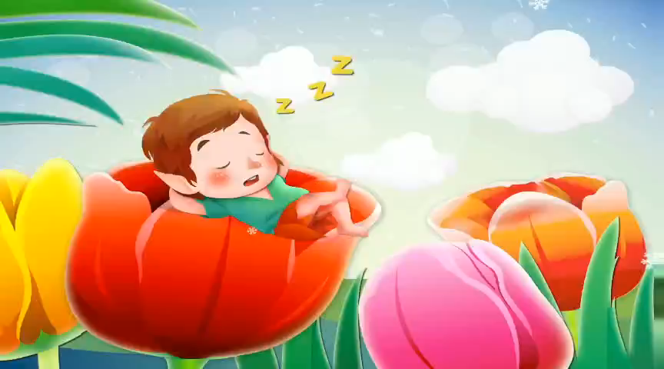

Slide 5


Bài hát: Em búp bê
Các con vừa hát bài hát gì?

Slide 6
Bài hát nói về bạn búp bê
Bài hát nói về ai?

Slide 7

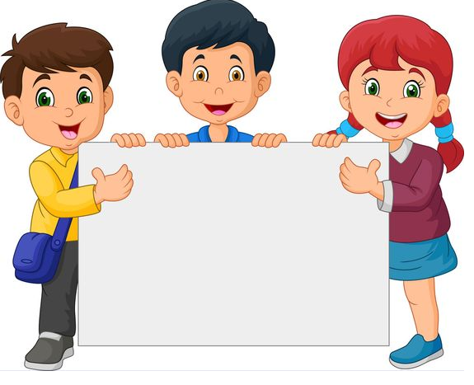
NHẬN BIẾT MÀU ĐỎ

Slide 8




Slide 9
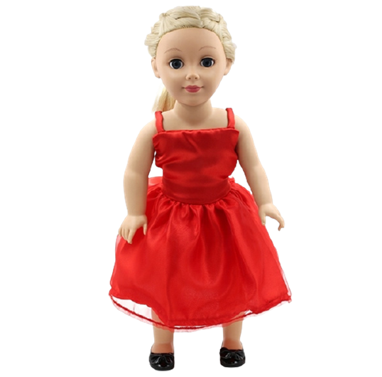

Slide 10




Slide 11



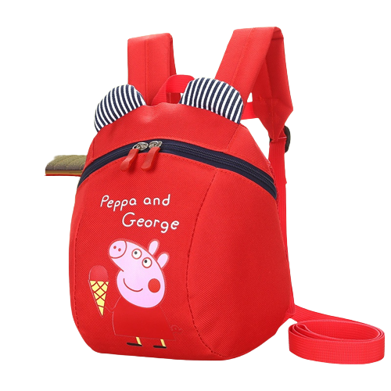

Slide 12
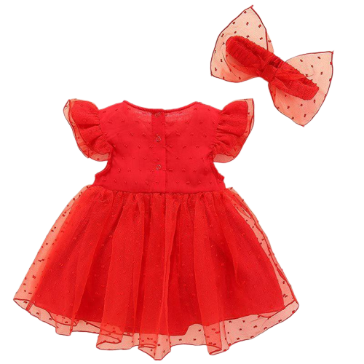
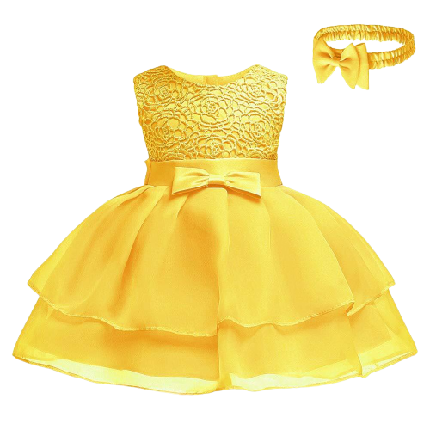

Slide 13



Hẹn gặp lại các con ở buổi học tiếp theo

